Slide 1
CONTROL Y GESTIÓN DE ESTRÉS

Slide 2
¿Qué es el estrés?
El estrés es una respuesta automática y natural del cuerpo antes situaciones desafiantes; el problema surge cuando el estrés se vuelve frecuente ya que el organismo no tiene suficiente tiempo para poder regresar a un estado de equilibrio.

Slide 3
Estresores
TRABAJO
VIOLENCIA
FINANZAS PERSONALES
TRAFICO VEHICULAR
PROBLEMAS DE PAREJA O FAMILIARES

Slide 4
TIPOS DE ESTRÉS
EUESTRÉS
DIESTRÉS
ESTRÉS POSITIVO, la personas interactúa con su estresor de una manera optima, ayudando a su mente y cuerpo a sentir alegría, bienestar y equilibrio.
ESTRÉS NEGATIVO, es perjudicante o desagradable y que produce una sobrecarga de trabajo que ocasiona un desequilibrio fisiológico o psicológico que disminuye la productividad y provoca enfermedades.

Slide 5
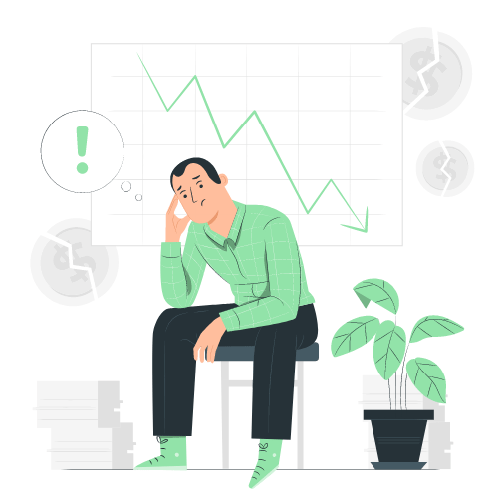
Estrés laboral
Es una afección fisica y psicoemocional temporal producida por la presión que genera la carga de trabajo o el ritmo laboral dentro de una institución.
CONSECUENCIAS A LARGO PLAZO:
Reducción de productividad
Descenso de calidad de vida
Problemas de salud
Problemas familiares
Consumo de sustancias dañinas

Slide 6
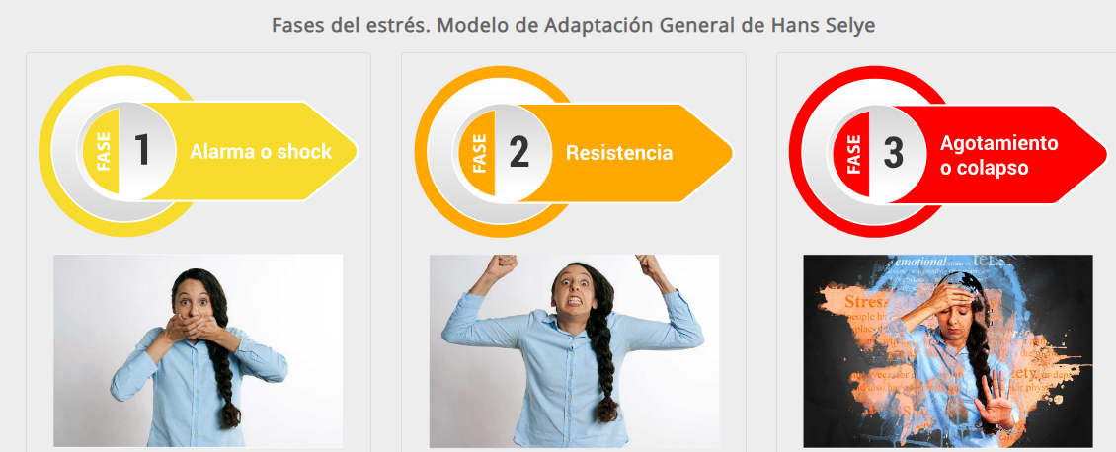

Slide 7
ALARMA
RESISTENCIA
AGOTAMIENTO
En esta primera fase sucede una descarga de adrenalina qu ete prepara para dar respuesta inmediata a una situacion que esta detonando el estrés. Usualmente, si el estresor esta controlado, esta fase desaparece en cuestión de minutos, el cuerpo vuelve a la normalidad sin mayores consecuencias.
Si el estresor se prolonga, mente y cuerpo tiene que procurar darnos todas las herramientas para hacer frente a la amenza o adaptarnos a ella para salir lo más victoriosos posible; pero cuando el esfuerzo es mucho y, de cualquier manera, hay consecuencias, como una menor tolerancia y un peor desempeño en genera
Si el estimulo estresante no sólo se prolonga, sino que se repite de manera constante, al llegar a esta fase cuerpo y mente han perdido su capacidad de adaptación.

Slide 8
GESTIÓN Y CONTROL
El estrés es diferente en cada persona, prevenir y controlar puede reducir tu riesgo de problemas medicos.
Dolor de cabeza
Dificultad para dormir o dormir en exceso
Malestar estomacal
Aumento o perdida de peso
Tensión en los musculos

Slide 9
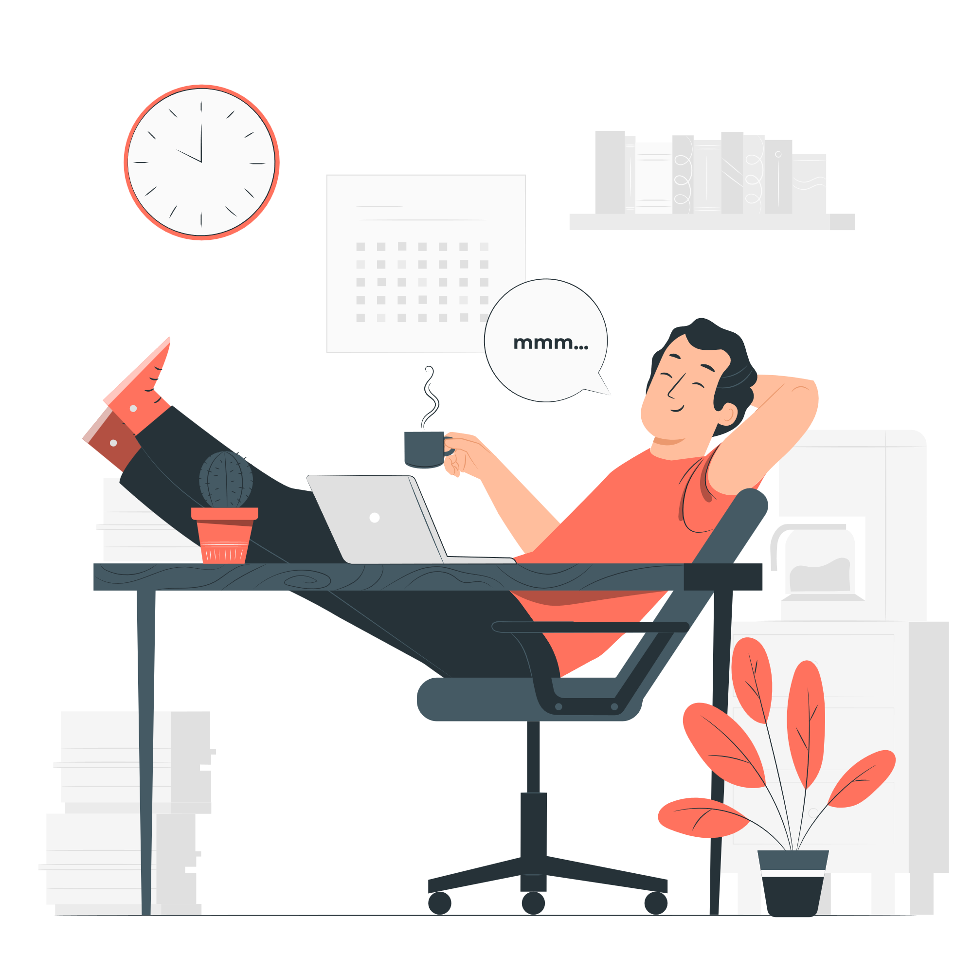
Ciertos tipos de estrés son dificiles de evitar
Controlar el estrés te puede ayudar a:
Dormir mejor
Controlar tu peso
Reducir la tensión muscular
Mejorar tu estado de ánimo
Llevarse mejor con la familia y los amigos

Slide 10
Estrategias…
Empieza por:
Detectar el estrés es sus primeras fases.
Identificar la principal cuasa de estrés
Lleva a cabo técnicas de relajación
Práctica algun deporte
Estilo de vida saluble
Mejora tus habilidades de comunicación

Slide 11
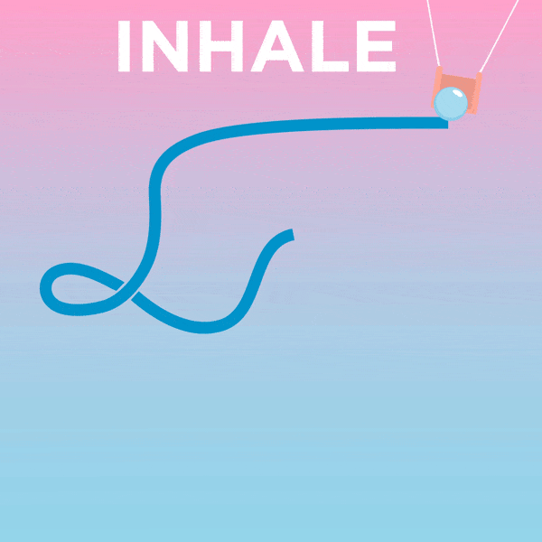
RESPIRACIÓN DIAFRAGMÁTICA
Pon una mano en el pecho y otra sobre el estómago, para asegurarse de que se está llevando el aire a la parte de debajo de los pulmones, sin mover el pecho.
Al tomar aire por la nariz, lentamente, lleva a la parte de abajo de los pulmones, hinchando un poco el estómago y barriga, sin mover el pecho.
Retén por un momento el aire en esa posición.
Suelta el aire, lentamente por la boca, hundiendo un poco el estómago y barriga, sin mover el pecho.
Procura mantenerte relajado y relajarte un poco más al soltar el aire; sin olvidar evocar imágenes y emociones positivas, a la vez que te concentras en tu respiración.

Slide 12
«El estrés es potencialmente contagioso, ya que estar cerca o visualizar a otras personas en situaciones de estrés, puede aumentar los niveles de cortisol del observador».

Slide 13
https://www.youtube.com/watch?v=9iURAMha__4
https://www.youtube.com/watch?v=0is459zM92U
https://www.youtube.com/watch?v=v736ggexnVg

